Slide 1
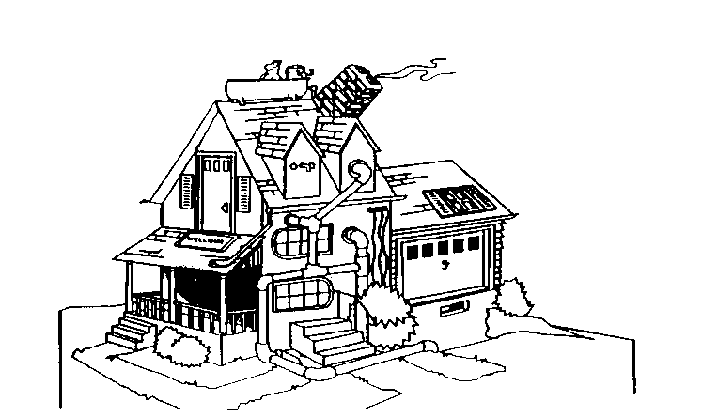

软件系统设计-IT架构基础课程
练习1-2 系统用例模型
2014年秋季学期
保密资料

Slide 2
行为角色(Actor)关系及列表
Actor是指所有与XXXX系统有交互的实体
角色名称 | 描述
Notes:
企事业单位

Slide 3
用例描述模板
下表给出了“用户登录网站”用例的描述
业务事件(BusinessEvent) | 用户登录网站
行为角色(Actors) | 最终用户，数据库
案例简述(overview) | 通过本使用案例，最终用户可以访问xxx系统的相关服务
先决条件(precondition) | 用户已经是网站的全球通用户
终止结果(terminationoutcome) | 说明 | 影响终止结果的条件
1 | 显示会员服务的相关信息 | 从数据库中可以查询到相关的用户信息，并且密码正确
2 | 显示当前用户认证没有通过 | 数据库中查询不到相关的用户信息，或者查询出错，或者密码不正确
案例说明 | 最终用户输入用户名和密码，提交请求，若登录成功，系统返回注册用户首页。若登录失败，系统提示客户重新登录。
相关案例 | N/A
追朔至(tracabilityto) | N/A
业务规则(Businessrules) | N/A
输入概述(input) | 用户名和密码
输出概述(output) | 注册会员首页
可用性(usabilitynotes) | 基于浏览器的访问
案例注解(notes) | N/A
Notes:
企事业单位

Slide 4
用例描述模板
下表给出了“用户登录网站”用例的主要事件流程
步骤 | 角色/系统 | 动作描述 | 数据项 | 备注
1 | 最终用户 | 进入系统的登录页面
2 | 系统 | 显示登录页面，对网站用户提示输入用户名和密码
3 | 最终用户 | 输入相关信息 | 用户名/密码
4 | 系统 | 向LDAP提交查询请求 | 用户名/密码
5 | 数据库 | 返回认证通过
6 | 系统 | 显示会员服务的信息 |  | 结束
Notes:
企事业单位

